Slide 1

Minicurso: Criação de Aplicativos com
MIT App Inventor 2
Ayla Dantas Rebouças (DCX – CCAE/UFPB)
ayla@dcx.ufpb.br

Slide 2
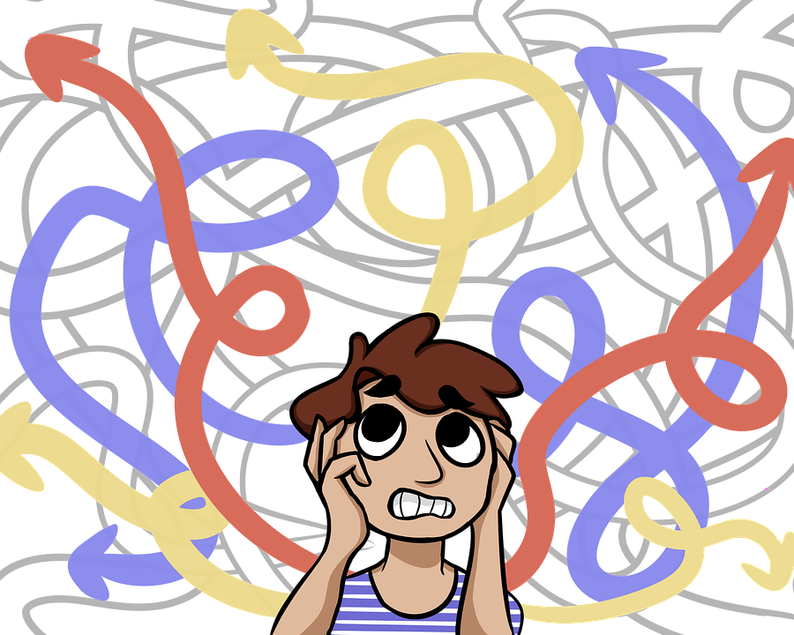
Você gosta de resolver problemas?
Ao criar um aplicativo queremos resolver problemas e desenvolver o pensamento computacional
Imagem: unordered-3192273_960_720.png

Slide 3
Pensamento Computacional (PC)
“É a forma como pensamos no processo de formulação de um problema e na expressão de sua(s) solução(ões) de forma que um computador — humano ou máquina — possa efetivamente executá-la(s).”
"Computational thinking is the thought processes involved in formulating a problem and expressing its solution(s) in such a way that a computer—human or machine—can effectively carry out." (Wing, 2014)

Slide 4

Tudo começa com…
A-L-G-O-R-I-T-M-O-S
ALGORITMO:
Conjunto das regras e procedimentos lógicos, perfeitamente definidos, que levam à solução de um problema em um número finito de etapas.
INÍCIO
ESCOVAR OS DENTES
DENTES
LIMPOS?
SIM
NÃO
FIM

Slide 5
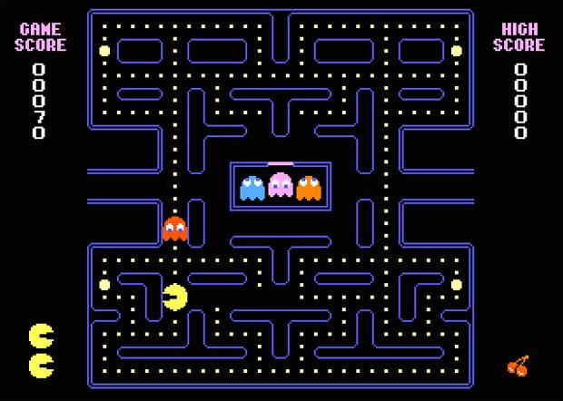
O que são programas de computador?
Programas são sequências de instruções que o computador deve seguir ao pé da letra.
Há várias linguagens para especificar essas instruções de maneira não ambígua.
Uma linguagem de programação é como um "idioma" que o computador entende.
O algoritmo deve ser “escrito” em uma linguagem de programação para que o computador saiba executá-lo.
Fonte: http://s.glbimg.com/po/tt/f/original/2013/05/24/pac-man-classic.jpg

Slide 6
Pilares do Pensamento Computacional (Brackmann et al., 2017)
Decomposição: Identificar um problema complexo e quebrá-lo em pedaços menores e mais fáceis de gerenciar.
Reconhecimento de padrões: Através da análise individual dos problemas menores com maior profundidade, se pode identificar problemas parecidos, que já foram solucionados anteriormente.
Abstração: Foco apenas nos detalhes que são importantes, enquanto informações irrelevantes são ignoradas.
Algoritmo: Passos ou regras simples que podem ser criados para resolver cada um dos subproblemas encontrados.

Slide 7
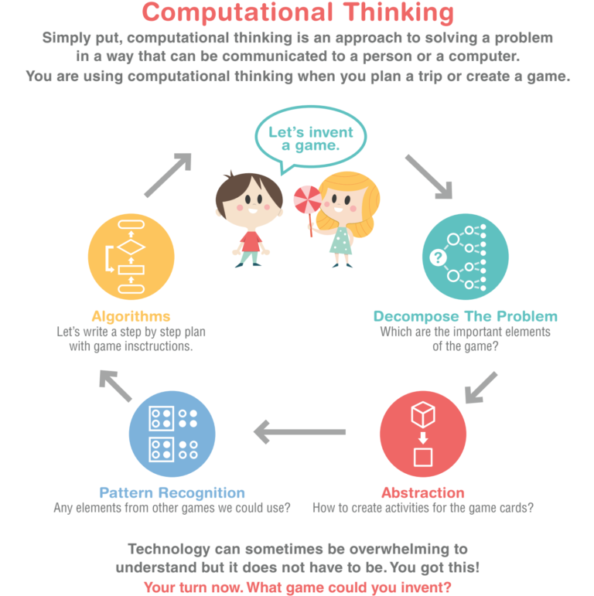
Pensamento Computacional (PC)
Abordagem para resolver um problema de forma que possa ser comunicada a uma pessoa ou computador. Você usa PC quando planeja uma viagem ou cria um jogo
Vamos inventar um jogo?
Algoritmos Vamos escrever um plano passo a passo
com as instruções do jogo
Decomponha o Problema Quais são os elementos
Importantes do jogo?
Reconhecimento de Padrões Há elementos de outros jogos que
podemos usar
Abstração Como criar atividades para as cartas do jogo?
Fonte: Traduzido e adaptado de https://wap.rocks/computational-thinking/

Slide 8
O que é o App Inventor?
O MIT App Inventor é um ambiente de programação visual e intuitivo que permite que qualquer pessoa, até crianças, construa aplicativos funcionais para smarphones e tablets.
Ele utiliza a programação baseada em blocos.

Slide 9
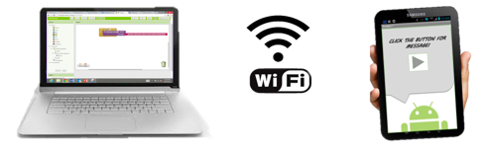
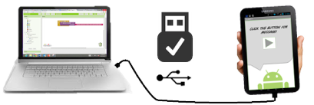
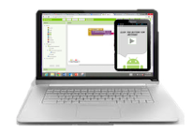
Opções para testar sua aplicação
Baixar o App Inventor Companion App para o seu dispositivo. Ele deve ter conexão wireless.
Instalar um emulador em seu computador para testar por meio dele
Instalar um software que permita a conexão via USB com seu dispositivo

Slide 10
Acessando o App Inventor 2
Acesse http://ai2.appinventor.mit.edu/
Faça o login em uma conta Google (Exemplo: conta do Gmail)
Altere o idioma para “Português do Brasil” ao invés de “English”

Slide 11
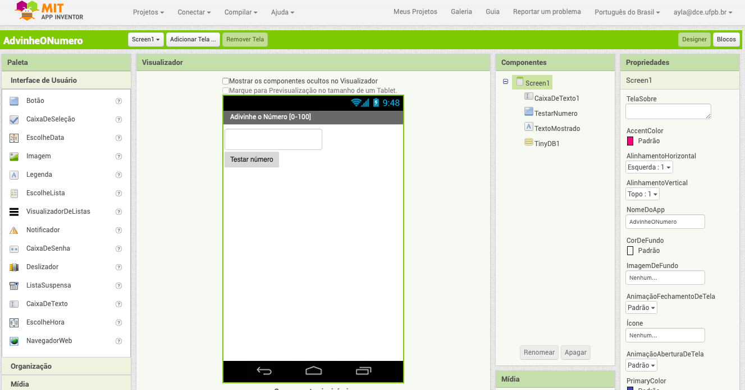
Visão Geral do App Inventor 2: Visão de Designer
Propriedades dos componentes
Botão de Designer
Mostra a aparência dos aplicativos
Paleta de Componentes
Área de
Visualização

Slide 12
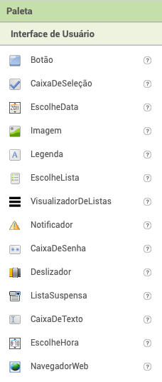
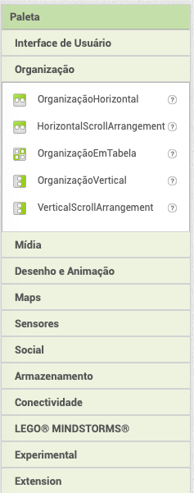
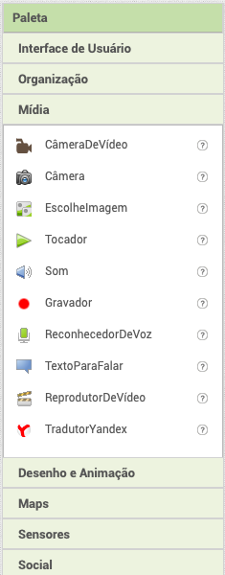
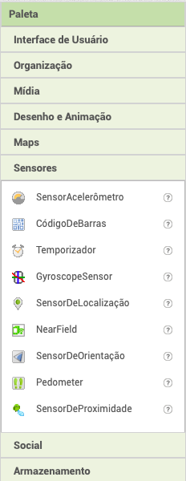
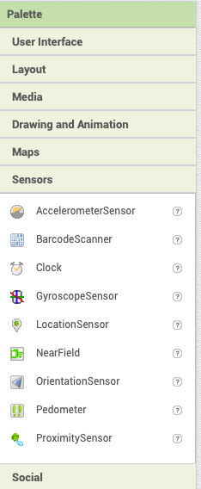
Visão Geral do App Inventor 2: Visão de Designer

Slide 13
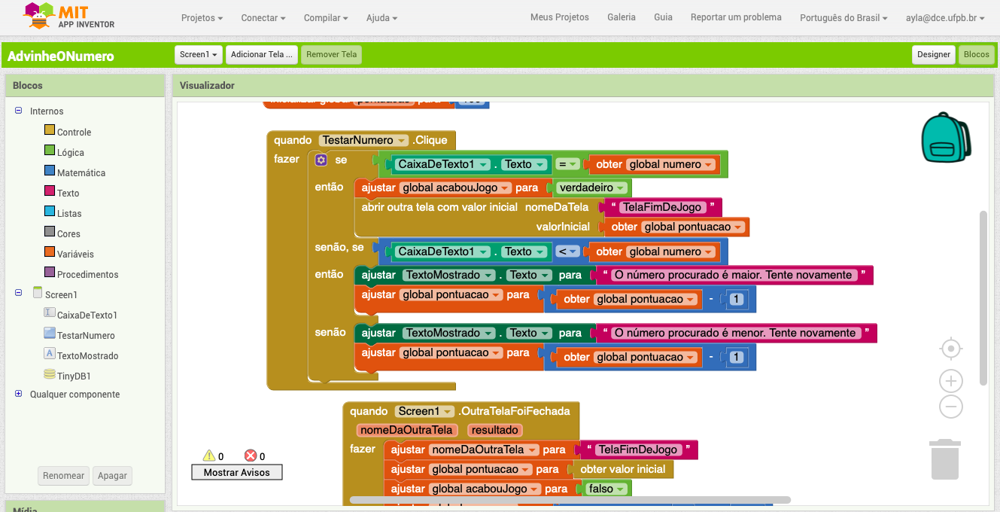
Visão Geral do App Inventor 2: Editor de Blocos
Botão de Blocos
Contém a lógica que define como seu aplicativo vai funcionar

Slide 14

Que tal construir um app que fala quando clicamos em um botão ou sacudimos o dispositivo?

Slide 15
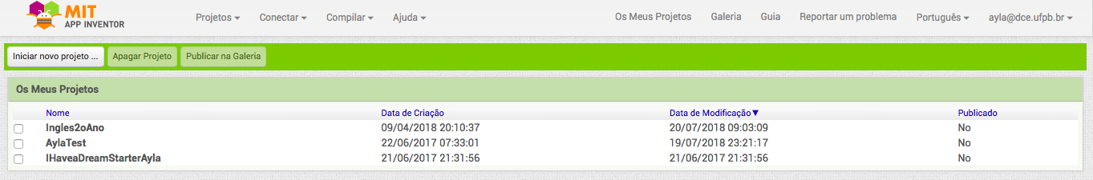
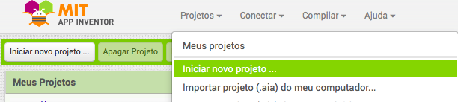
Criando Seu Primeiro App
Clique no botão “Iniciar novo projeto” ou vá em “Projetos” > “Iniciar novo projeto...”

Slide 16
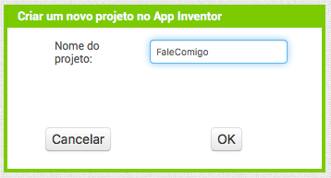
Criando Seu Primeiro App
Chame seu primeiro aplicativo de “FaleComigo”

Slide 17
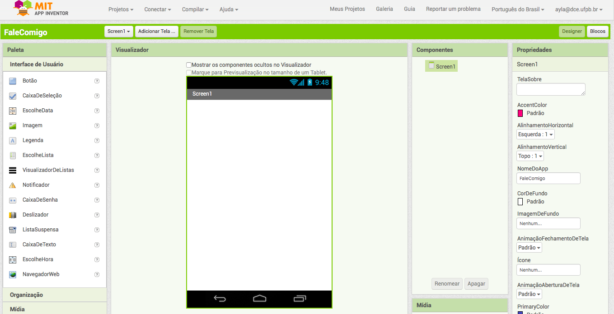
Acessando a Tela de Design do App Inventor 2
Nesta tela, você pode configurar os componentes de sua aplicação e o seu layout.

Slide 18
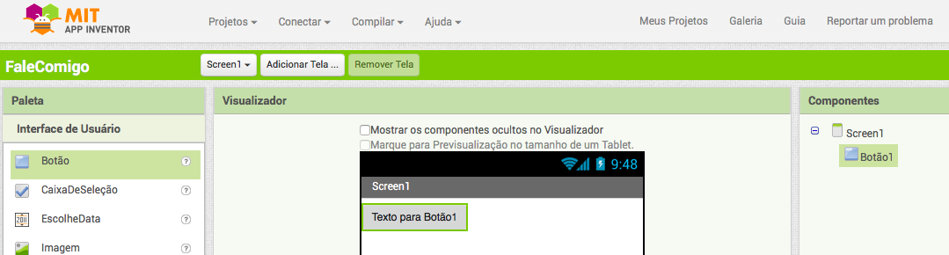
Adicionando um botão na tela
Arraste o botão para a tela de inicialização

Slide 19
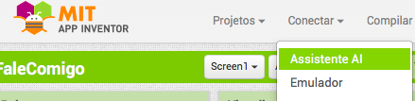
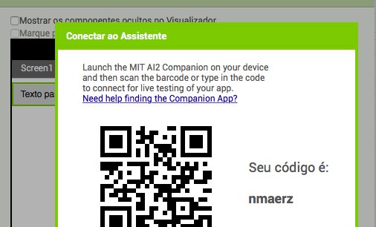
Visualizando seu aplicativo no dispositivo em tempo real
Selecione:
Conectar > Assistente AI
Pegue seu smartphone ou tablet e abra o app “MIT AI2 Companion” para ler o QR Code que é mostrado, usando a opção “Scan QR Code”

Slide 20
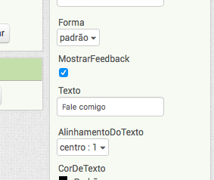
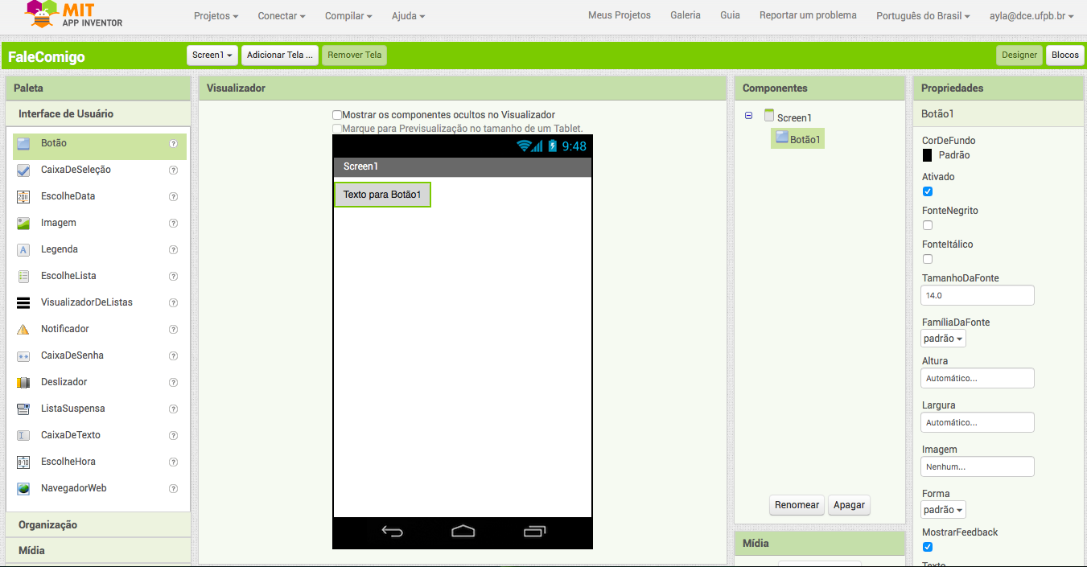
Alterando nosso botão
No painel de propriedades, vá em Texto e mude o conteúdo para “Fale comigo”

Slide 21
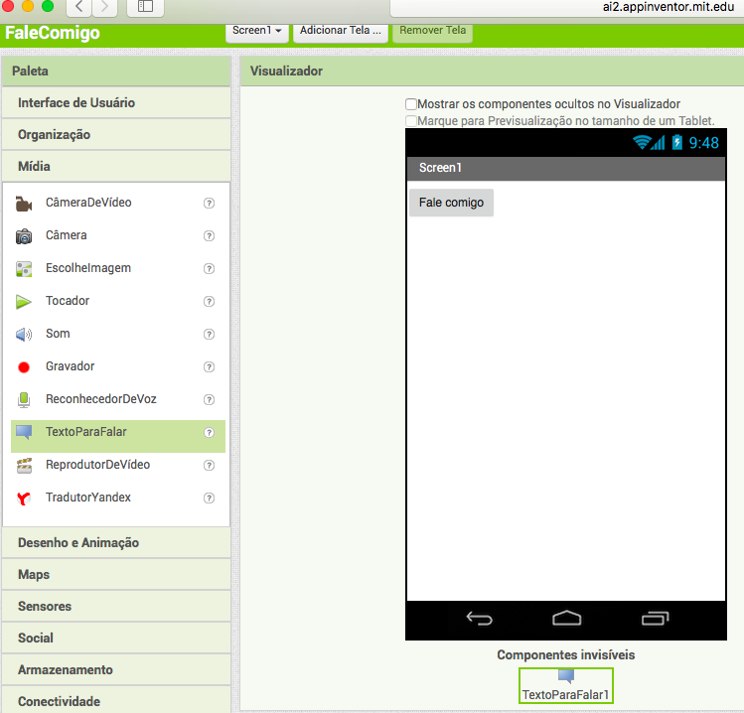
Adicionando um áudio ao aplicativo
Vá em “Mídia” e arraste um componente “TextoParaFalar”
Esse componente vai ser mostrado em baixo da tela como um “Componente invisível"

Slide 22
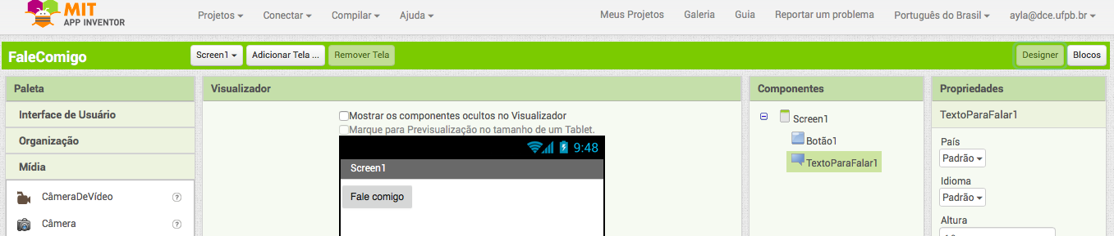
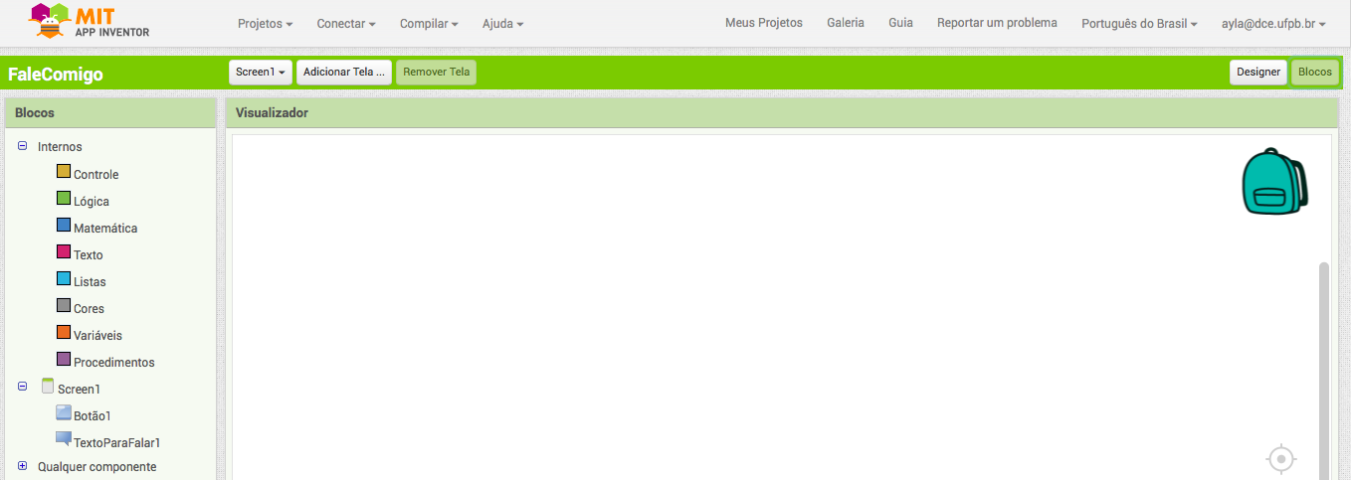
Especificando o que os componentes devem fazer através da aba “Blocos”
Selecione o botão “Blocos” e você sairá do modo “Designer”

Slide 23
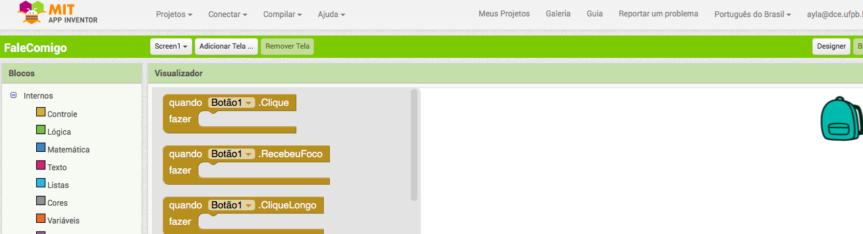
Especificando o comportamento da aplicação no editor de blocos
Clique no item "Botão1 e veja todos os blocos que podem ser usados com ele e clique no primeiro bloco.

Slide 24
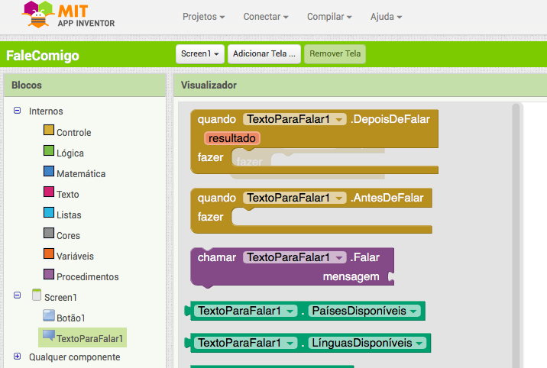
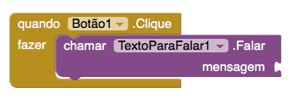
Configurando o TextoParaFalar
Clique no “TextoParaFalar1” e selecione o bloco “chamar TextoParaFalar1 .Falar”, encaixando-o no bloco “quando Botão1 .clique”

Slide 25
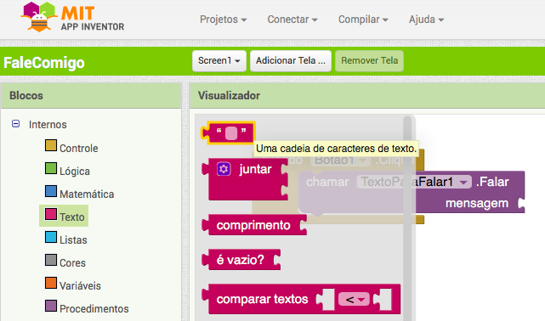
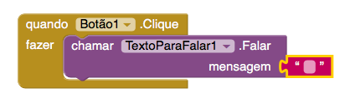
Configurando o Texto para Falar
Selecione “Texto” e escolha o primeiro bloco para especificar o texto a ser falado, encaixando-o no bloco onde é esperada a mensagem

Slide 26
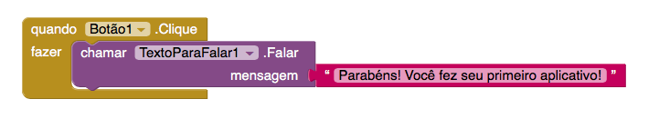
Configurando o texto para falar
Escreva no espaço indicado a mensagem a falar, como por exemplo: “Parabéns! Você fez o seu primeiro aplicativo”

Slide 27
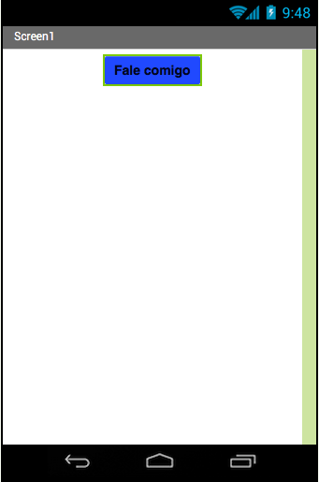
Testando seu aplicativo
Clique no menu <Conectar> e escolha <Reiniciar conexões> ou <Conectar> <Assistente AI>.
Pegue seu smartphone ou tablet e agora clique no botão <Fale comigo> e ouça o seu aplicativo “falando” a mensagem que você escreveu no algoritmo.

Slide 28
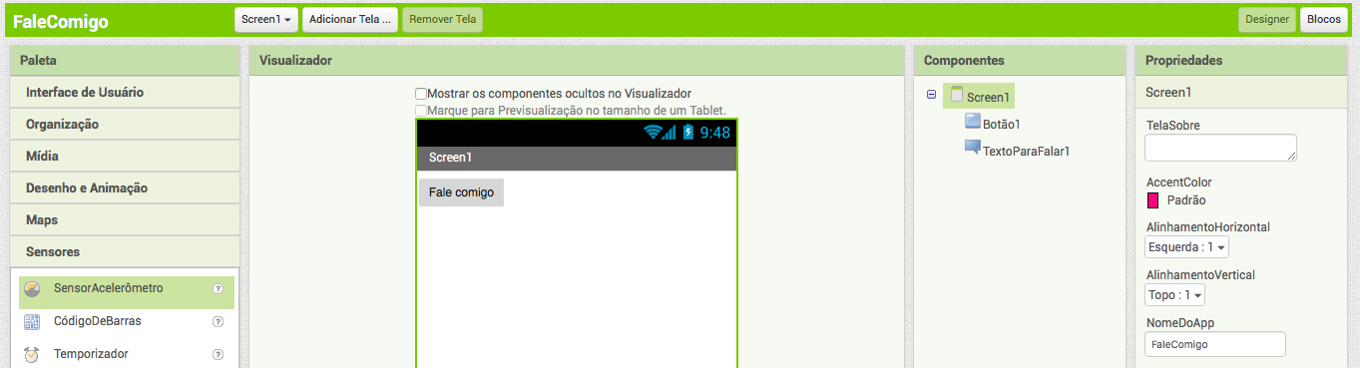
Que tal se seu aplicativo falar algo quando você balançar o telefone?
Selecione novamente a visão “Designer” saindo da área de “Blocos”
Na Paleta, selecione “Sensores” e “Sensor Acelerômetro”, que ficará na área dos componentes invisíveis.

Slide 29
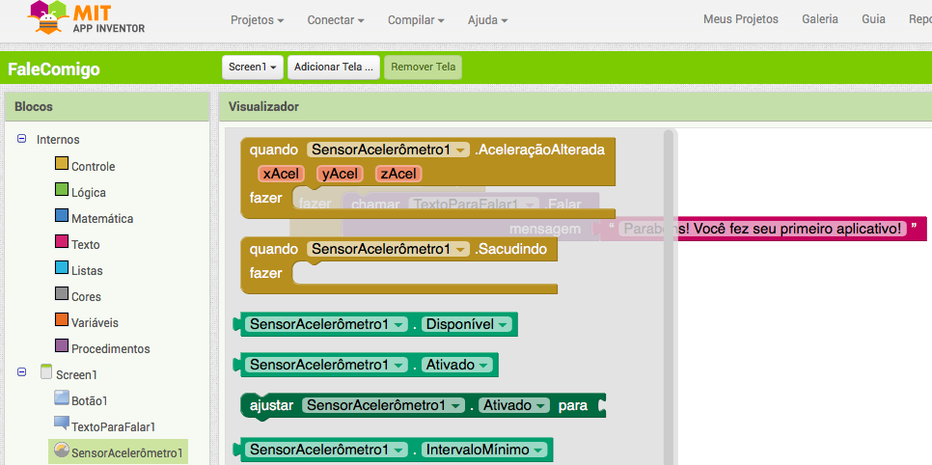
Configurando seu aplicativo para falar ao ser balançado
Mude a visão para a de “Blocos” novamente
Precisaremos de um bloco para especi- ficar o evento de que o telefone está sendo sacudido

Slide 30
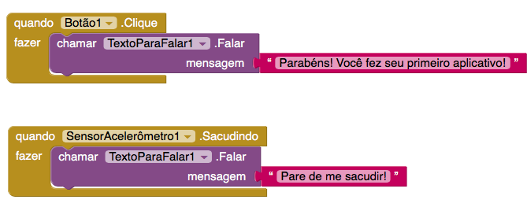
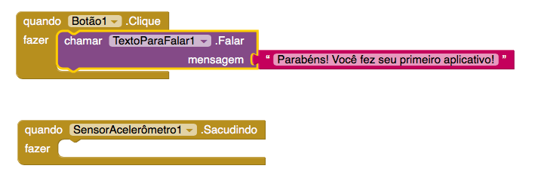
Para especificar o que fazer ao sacudir o dispositivo...
Você pode copiar os mesmos blocos utilizados para dizer o que fazer ao clicar o botão, usando os mesmos botões utilizados para copiar texto ou pode arrastar os blocos novamente.
Configure o texto a ser falado para “Pare de me sacudir!”
Teste novamente o aplicativo no seu tablet ou smartphone.

Slide 31
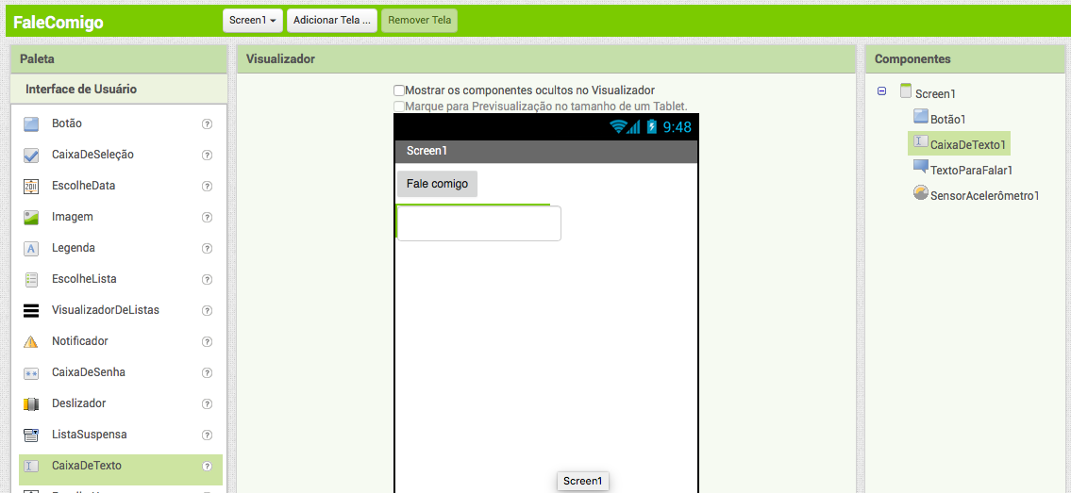
Que tal especificar o que será dito?
Na aba de “Designer”, selecione na “Paleta” o componente de “Interface de Usuário” chamado “CaixaDeTexto”

Slide 32
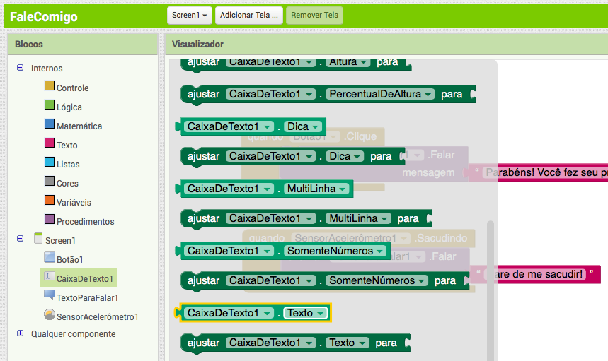
Configurando a Caixa de Texto
Na aba de blocos, clique em “CaixaDeTexto1” e selecione o bloco que indica que deve ser pego o texto desta caixa de texto.

Slide 33
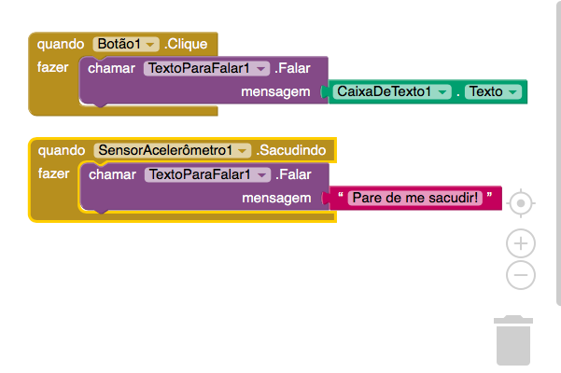
Configurando a Caixa de Texto
Jogue fora o bloco anterior, arrastando-o para a lata de lixo
Arraste o novo bloco verde para o bloco marrom que indica o que deve ser feito ao clicar no botão 1
Teste seu aplicativo digitando algo na caixa de texto e clicando no botão

Slide 34
Desafio:
Que tal incrementar seu aplicativo?
Tente fazer algumas modificações em seu aplicativo.
Sugestões:
Coloque uma imagem de fundo
Mude a cor do botão ou as letras utilizadas
Use sua curiosidade e imaginação!
Não tenha medo de tentar/testar!

Slide 35
Referências
BORDINI, Adriana et al. Pensamento Computacional nos Ensinos Fundamental e Médio: uma revisão sistemática. In: Brazilian Symposium on Computers in Education (Simpósio Brasileiro de Informática na Educação-SBIE). 2017. p. 123.
WING, Jeannette (2014). «Computational Thinking Benefits Society». 40th Anniversary Blog of Social Issues in Computing http://socialissues.cs.toronto.edu/index.html%3Fp=279.html
WING, Jeannette M. Computational thinking. Commun. ACM 49, 3 (March 2006), 33-35. DOI: https://doi.org/10.1145/1118178.1118215

Slide 36
Referências
BRACKMANN, Christian et al. Pensamento Computacional Desplugado: Ensino e Avaliação na Educação Primária Espanhola. In: Anais dos Workshops do Congresso Brasileiro de Informática na Educação. 2017. p. 982.
BRACKMANN, Christian. Desenvolvimento do Pensamento Computacional Através de Atividades Desplugadas na Educação Básica. Tese de Doutorado. Universidade Federal do Rio Grande do Sul. 2017.

Slide 37
Referências
http://appinventor.mit.edu/explore/about-us.html
http://appinventor.mit.edu/explore/ai2/setup.html
http://appinventor.mit.edu/explore/ai2/concepts.html
Livro: “Create your own app with App Inventor 2”, de Rupesh Tiwari.

